Slide 1
Тема: « Главные члены предложения»
Выполнила учитель
МБОУ « Целинная ООШ»
Дмитренко М.Л.

Slide 2
Цель:
1. Закрепить и углубить знания учащихся о главных членах предложения.
2. Обобщить знания о способах выражения подлежащего, о типах сказуемого и его способах выражения.
3. Умение применять полученные знания на практике.

Slide 3
Эпиграф к уроку:
« Приобретать знания – храбрость.
Преумножать их – мудрость,
а умело применять – высшее
искусство»

Slide 4
Волчья семья, съежиться из-за вьюги, ровесницы и сверсницы, лисицын и волчицын, прикоснуться к ростку, шалаш из камыша, тушенка и сгущенка, недотрога плачет, приложить к делу, выровнять грядку, препятствие пройдено, расстелить у порога, соломенная шляпа, изложить версию, еще не вспаханное поле.

Slide 5
Подлежащее – это…
Подлежащее чаще всего выражается…
Подлежащее также может быть выражено…
В предложении подлежащее подчеркивается..
Сказуемое – это…
Типы сказуемых -…
Чем выражается простое глагольное сказуемое?
Каковы его значения?
Составное именное сказуемое состоит…
Грамматическое значение сказуемого выражает..
Лексическое значение сказуемого выражает…
В роли глагола – связки может выступать…
Именная часть может быть выражена…

Slide 6
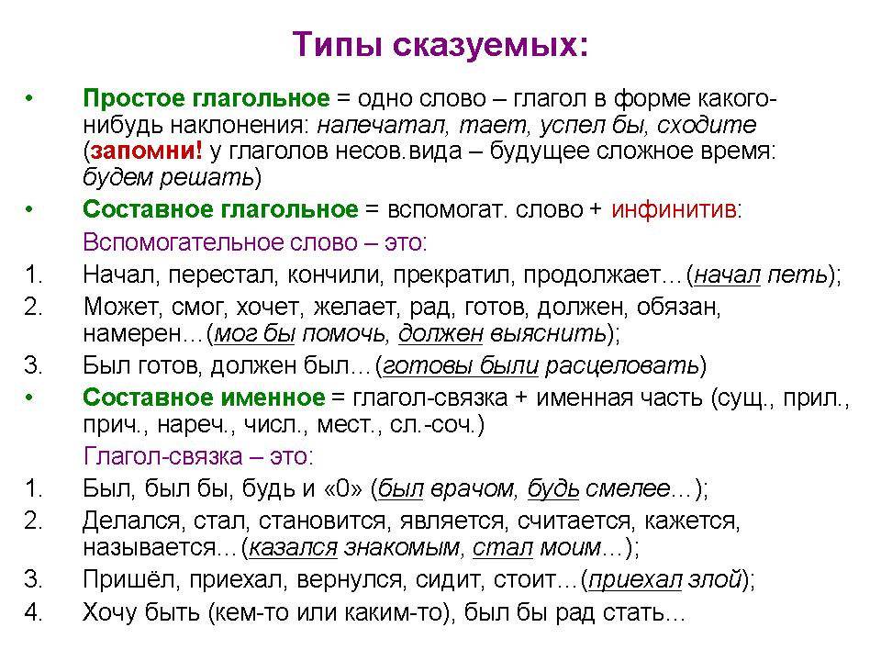

Slide 7
Домашнее задание: выполнить упр 81 ( по заданию)

